Slide 1

IMPORTANCIA DE LAS HABILIDADES DIRECTIVAS
UNIVERSIDAD AUTÓNOMA DEL ESTADO DE MÉXICO
FACULTAD DE ENFERMERÍA Y OBSTETRICIA
Presenta
Dra. María de Lourdes García Hernández
Docente de Tiempo Completo
Profesora de la Unidad de Aprendizaje de habilidades Directivas

Slide 2
Título del material: Diapositivas
Unidad de Aprendizaje: Habilidades Directivas
Nombre del programa educativo: Maestría en Enfermería con terminación en Gestión del Cuidado

Slide 3
Contenido
Presentación
Importancia
La alta dirección
Definición de habilidad Directiva
Qué son las habilidades Directivas
Trinomio para lograr un Directivo Capaz
Modelo con 10 habilidades directivas esenciales.
Atributos del Líder
Habilidades directivas esenciales
Habilidades de los directivos eficaces
Fuentes de Información

Slide 4
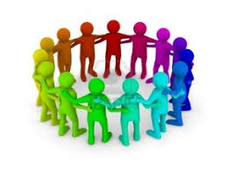
Presentación
A pesar de los recursos tecnológicos disponibles en la actualidad, aun yacen las mismas habilidades humanas básicas, en el corazón de la interacción humana.

Slide 5
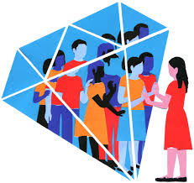
Las relaciones humanas se vuelven más importantes, con forme avanza la era de la información.

Slide 6

La manera de relacionarnos con las fuentes de información deben estar basadas en datos reales confiables.

Slide 7
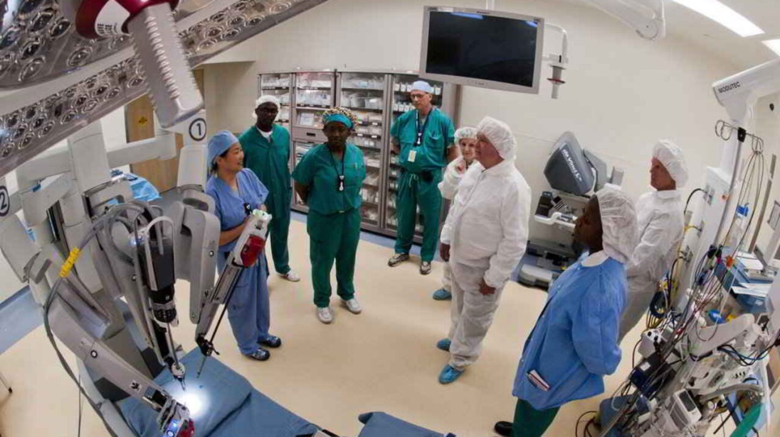
Debido a la vida acelerada, las habilidades directivas sirven como puntos fijos para brindarnos una perspectiva, pero no se limitan solamente a un entorno de trabajo o una organización.

Slide 8
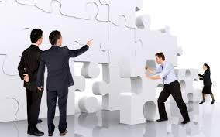
Importancia de las habilidades Directivas
Las habilidades directivas se pueden aplicar a la familia, amigos, organizaciones de voluntariado y comunidad.

Slide 9

En el campo de la administración proclaman una nueva manera de ser líder.

Slide 10

El desarrollo de las habilidades directivas es crucial para el éxito de una organización.

Slide 11
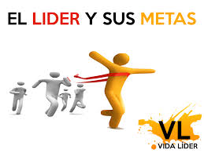
Para Pineda, Iván y Valencia (2011), la formación y el desarrollo de las Habilidades Directivas de quienes dirigen una empresa, es fundamental para lograr las metas.

Slide 12
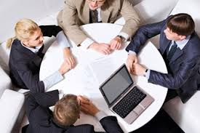
La Alta dirección
Realiza actividades en la organización, cubriendo tres áreas:
1.Relaciones interpersonales
2. Información
3. Decisiones

Slide 13

Todo directivo debe procurar el desarrollo de habilidades directivas y planearlas integrando su vida personal para alcanzar un desarrollo humano planificado” (Bonifaz et al., 2012).

Slide 14

La importancia de la habilidad directiva es determinar el rendimiento laboral directiva.
Para Madrigal (2009), la dirección es la función del líder para influir en los demás para realizar el trabajo exitoso.

Slide 15

Definición de habilidad Directiva
La Enciclopedia Castellana define habilidad como astucia e inteligencia para tratar un asunto o personas. La habilidad directiva es una tarea con personas, y por lo tanto se debe mezclar la inteligencia y la astucia para ser un directivo eficiente.

Slide 16
Pereda, González y López (2014), mencionan que el desarrollo y la formación en habilidades directivas incrementa la productividad de las organizaciones.
Duarte (2013), afirma que en un ambiente competitivo y exigente como el actual es fundamental para un directivo desarrollar y potencializar las habilidades gerenciales.

Slide 17
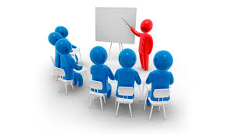
Qué son las habilidades Directivas
Las habilidades directivas son aquellas competencias necesarias para poder manejarse en relación con con otros.
Es una planeación de la ejecución supervisando y dirigiendo al personal para el logro y cumplimiento de los objetivos de una organización (Pereda y Berrocal, 2012).

Slide 18
Trinomio para lograr un Directivo Capaz
SABER “CONOCER” | SABER “HACER” | SABER “SER”
Conocimientos | Habilidades | Cualidades
Que se necesitan | Capacidades | Resultados
Fuente: Elaboración propia con base a Madrigal (2009)
Es imperativo entender que cuando el mundo de los negocios cambia, las necesidades de habilidades directivas también se transforman.

Slide 19
Modelo con 10 habilidades directivas esenciales clasificadas en tres grandes grupos: Personales, Interpersonales y Grupales.
PERSONALES | INTERPERSONALES | GRUPALES
Desarrollo de autoconocimiento «Manejo de uno mismo» | Manejo de conflicto «Negociar» | Delegación «Empoderar»
Manejo del estrés y el tiempo «Nivel relajado en control» | Motivación de los empleados «Plan de vida» | Dirección hacia el cambio positivo «Gestión»
Solución analítica y creativa de problemas «Estilo de solución» | Comunicación de apoyo «Escucha activa» | Creación de unidades vigorosas «Trabajo en equipo»
 | Ganar poder e influencia «Liderazgo»
Fuente: Elaboración con base a Whetten y Cameron (2005).

Slide 20
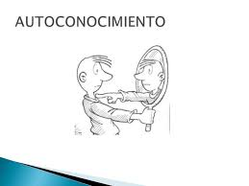
En las Habilidades personales, considerando lo que plantean Whetten y Cameron, se contempla el Desarrollo de autoconocimiento. En conjunto se representan áreas permanentes de mejora en la administración de una organización de manera permanente.

Slide 21

Habilidades Interpersonales
Son fundamentales en las interacciones, la empatía y la escucha activa fundamentales en la actuación de los directivos hacia sus colaboradores, son fundamentales que contribuyen en el logro de relaciones interpersonales armoniosas y duraderas en las organizaciones..

Slide 22
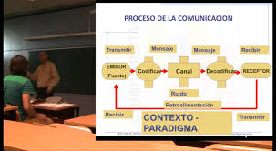
Ser consciente del impacto que tienen las palabras nos puede llevar a convertirnos en el ser más querido y respetado, o todo lo contrario, ser visto como una la persona indeseable, muy lejos de admirar.

Slide 23
Propiciar el diálogo y descubrir que todo fluye cuando se da paso a la apertura y al entendimiento, son factores que agregan valor e incrementan el saber.
Entonces con buena disposición se logran relaciones nutritivas donde la receptividad se convierte en sabiduría. En ese escenario resulta clave ser consciente de cómo podemos impactar.

Slide 24
Habilidades Grupales
En estas habilidades el líder está al servicio de la organización, su éxito nace de su gestión.
El líder debe caracterizarse por considerar el esfuerzo del equipo, ser motivador y facilitar el camino e interés por conocer competencias y habilidades propias y de los demás.

Slide 25
Si no se conoce lo que se tiene, difícilmente se puede querer o apreciar para repotenciar, por lo tanto será necesario conocer con quiénes cuento, me relaciono y deseo formar equipo para valorar lo que hacen y cómo lo hacen.

Slide 26
Atributos del Líder
Capaces de llegar al auto sacrificio
Inspiradores
Íntegros
Autocráticos
Malévolos
Visionarios
Diplomáticos
Modestos
Centrados en sí mismos
Administrativos
Conscientes del estatus
Autónomos

Slide 27
Las habilidades directivas son el vínculo mediante el cual la estrategia y la práctica de la administración, las herramientas y las técnicas, los atributos de la personalidad y el estilo trabajan para producir resultados eficaces dentro de las organizaciones.

Slide 28
Habilidades directivas esenciales
CARACTERÍSTICAS
Conductuales.
Controlables.
Se pueden desarrollar
Están interrelacionadas y se traslapan
Son contradictorias y paradójicas

Slide 29
Habilidades de los directivos eficaces
Comunicación verbal Saber escuchar Manejo del tiempo y del estrés Manejo de decisiones individuales Reconocimiento y solución de problemas Motivación e influencia en los demás Delegación Establecimiento de metas y de una visión Autoconocimiento Formación en equipos Manejo de conflicto

Slide 30
Fuentes de Información
Ramírez-Rojas Jorge Ismael (2018). Las habilidades directivas una condición para una ejecución eficaz. Investigación y Negocios. Universidad del Valle Puebla – México. ISSN ONLINE 2521-2737.
David A. Whetten y Kim S. Cameron . (2011). Desarrollo de habilidades Directivas. 8va. Ed. Edit. PEARSON EDUCACIÓN, México.

